Slide 1


Slide 2
Номер недели | Номер практики | Неделя выдачи | Наименование практики | Срок сдачи
1 | 1 | 1 неделя | Описание функционала системы. | 2 неделя
2 | 2 | 2 неделя | Описание функций системы через диаграмму вариантов использования. | 3 неделя
3 | 3 | 4 неделя | Построение UML – модели системы. Диаграмма классов анализа. | 5 неделя
5 | 4 | 5 неделя | Построение UML – модели системы. Диаграмма последовательности. | 7 неделя
7 | 5 | 7 неделя | Построение UML – модели системы. Диаграмма классов. | 9 неделя
9 | 6 | 9 неделя | Построение UML – модели системы. Диаграмма деятельности. | 11 неделя
11 | 7 | 11 неделя | Построение UML – модели системы. Диаграммы компонентов, развертывания. | 13 неделя
13 | 8 | 13 неделя | Доклад | 13-14 неделя
15 | 9 | 14 неделя | Проект | 15-16 неделя
Номер практики | Максимальный балл при сдаче в срок | Максимальный балл при сдаче после срока
1 | 5 | 3
2 | 5 | 3
3 | 8 | 6
4 | 8 | 6
5 | 8 | 6
6 | 8 | 6
7 | 8 | 6

Slide 3
Номер недели | Номер практики | Неделя выдачи | Наименование практики | Срок сдачи
1 | 1 | 1 неделя | Описание функционала системы. | 2 неделя
2 | 2 | 2 неделя | Описание функций системы через диаграмму вариантов использования. | 3 неделя
3 | 3 | 4 неделя | Построение UML – модели системы. Диаграмма классов анализа. | 5 неделя
5 | 4 | 5 неделя | Построение UML – модели системы. Диаграмма последовательности. | 7 неделя
7 | 5 | 7 неделя | Построение UML – модели системы. Диаграмма классов. | 9 неделя
9 | 6 | 9 неделя | Построение UML – модели системы. Диаграмма деятельности. | 11 неделя
11 | 7 | 11 неделя | Построение UML – модели системы. Диаграммы компонентов, развертывания. | 13 неделя
13 | 8 | 13 неделя | Доклад | 13-14 неделя
15 | 9 | 14 неделя | Проект | 15-16 неделя
Номер практики | Максимальный балл при сдаче в срок | Максимальный балл при сдаче после срока
1 | 3 | 2
2 | 3 | 2
3 | 6 | 4
4 | 6 | 4
5 | 6 | 4
6 | 6 | 4
7 | 6 | 4

Slide 4
Диаграммы компонентов
Диаграмма компонентов (component diagram) описывает особенности физического представления разрабатываемой системы, позволяя определить ее архитектуру, установив зависимости между программными компонентами.
Данная диаграмма обеспечивает согласованный переход от логического к физическому представлению системы в виде программных компонентов.

Slide 5

Компоненты
Компонент (component) - элемент модели, представляющий некоторую модульную часть системы с инкапсулированным содержимым, спецификация которого является взаимозаменяемой в его окружении.
Компонентами могут быть программные компоненты, такие как база данных или пользовательский интерфейс; или аппаратные компоненты, такие как схема, микросхема или устройство; или бизнес-подразделение, такое как поставщик, платежная ведомость или доставка.

Slide 6
Компоненты
Компонент, как элемент модели, может иметь различную физическую реализацию. Для более точной спецификации формы реализации компонента можно использовать текстовый стереотип, который указывается выше строки с именем компонента.
«file» – любой файл кроме таблицы;
«executable» – программа (исполняемый файл);
«library» – статическая или динамическая библиотека;
«document» – остальные файлы (например, файл справки);
«table» – таблица базы данных.

Slide 7
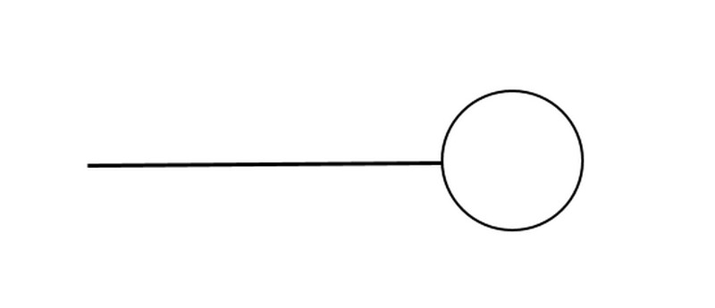
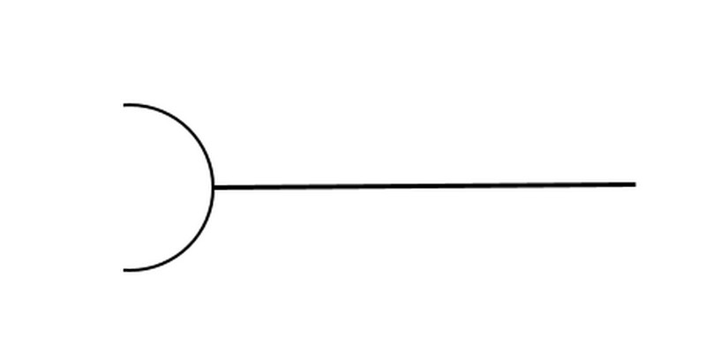
Интерфейсы
Предоставляемый интерфейс на диаграмме компонентов указывает на то, какие возможности или функции предоставляет конкретный компонент для взаимодействия с другими компонентами или системами. Он определяет способ, по которому другие компоненты могут использовать функциональность этого компонента или обмениваться данными с ним. Графически предоставляемый интерфейс отображается на диаграмме компонентов как окружность со сплошной линией.
Коротко: Это символ для определения интерфейсов, которые предоставляют функции, данные или услуги.
Требуемый интерфейс на диаграмме компонентов указывает на интерфейсы, которые компонент ожидает от других компонентов. Он определяет, какие операции, методы или данные должны быть предоставлены другими компонентами, чтобы компонент мог взаимодействовать с ними. Графически требуемый интерфейс отображается на диаграмме компонентов как полукруг со сплошной линией
Коротко: Он получает услуги, функции или данные извне.

Slide 8
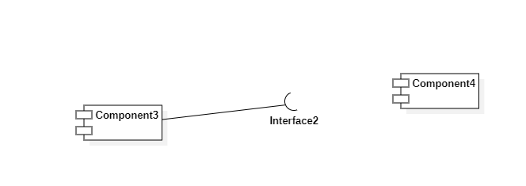
Связь через интерфейсы
Интерфейсы на компонентных схемах показывают, как компоненты соединены друг с другом и взаимодействуют друг с другом. Соединитель сборки позволяет соединить требуемый интерфейс компонента с предоставляемым интерфейсом другого компонента. Это показывает, что один компонент предоставляет услугу, которая требуется другому.

Slide 9
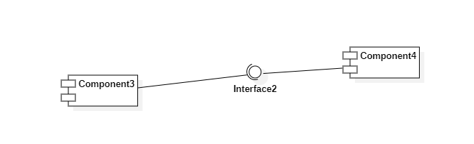
Связь через интерфейсы
Интерфейсы на компонентных схемах показывают, как компоненты соединены друг с другом и взаимодействуют друг с другом. Соединитель сборки позволяет соединить требуемый интерфейс компонента с предоставляемым интерфейсом другого компонента. Это показывает, что один компонент предоставляет услугу, которая требуется другому.

Slide 10
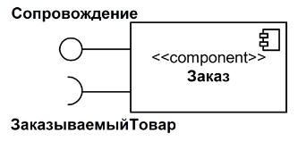
Связь на примере

Slide 11
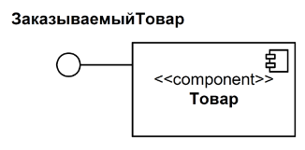
Связь на примере

Slide 12
Связь на примере

Slide 13
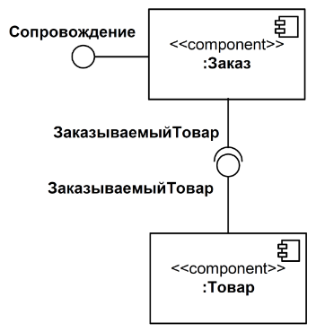
Связь на примере

Slide 14
Пример компонентов с интерфейсами

Slide 15
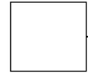
Порт
Порт представляет точку входа или выхода компонента, через которую он взаимодействует с другими компонентами. Он указывает на интерфейс компонента, через который он предоставляет или получает данные, вызывает методы или осуществляет обмен сообщениями. Графически порт отображается в виде небольших прямоугольников, расположенных на границе компонента. Эти прямоугольники размещаются на разных сторонах компонента, исходя из того, является порт входящим или исходящим.

Slide 16
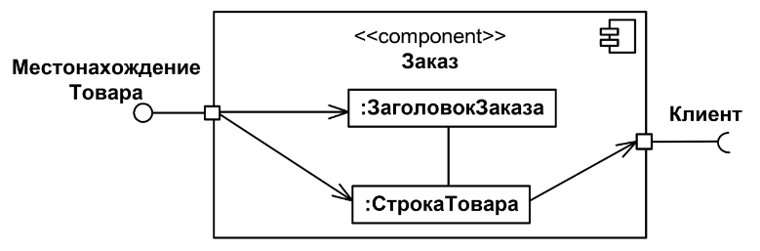
Порт
Порт представляет точку входа или выхода компонента, через которую он взаимодействует с другими компонентами. Он указывает на интерфейс компонента, через который он предоставляет или получает данные, вызывает методы или осуществляет обмен сообщениями. Графически порт отображается в виде небольших прямоугольников, расположенных на границе компонента. Эти прямоугольники размещаются на разных сторонах компонента, исходя из того, является порт входящим или исходящим.

Slide 17
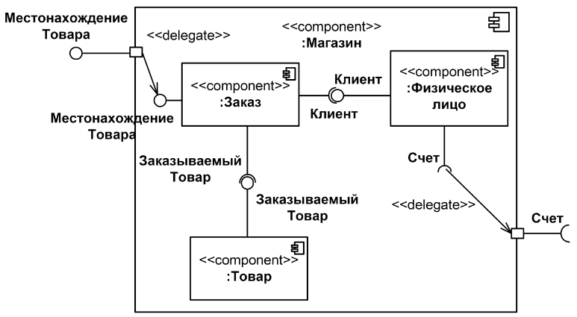
Пример диаграммы

Slide 18
Дополнительно:
Примеры отображения зависимостей
Реализация (realization) - специализация отношения зависимости для связи компонентов с классификаторами, которые реализуют функциональность этого компонента

Slide 19
Связь с диаграммой классов: на примере
Диаграмма классов → логическая модель: какие есть объекты, как они связаны.
Диаграмма компонентов → архитектурная модель: как всё это разложено по модулям/пакетам и как взаимодействует.
Допустим, есть 100 классов на диаграмме классов:
20 классов относятся к модулю авторизации;
30 — к работе с пользователями;
50 — к заказам, продуктам, утилитам и т. д.
На диаграмме компонентов могут быть показаны:
AuthService, UserModule, OrderComponent
И интерфейсы типа
IAuth, IUserService, Ipayment
Но вся «внутренняя кухня» (все классы) компонентов не отображается напрямую в диаграмме компонентов.

Slide 20
Связь с диаграммой классов: тезисно
Компоненты отображают архитектурный уровень, разделение на модули, библиотеки, взаимодействие между подсистемами, а не внутреннюю структуру.
Диаграмма компонентов — это не просто набор классов. Компоненты могут включать в себя классы. Т.е., внутри компонента реализована логика, описанная классами.
Один компонент может включать несколько классов, интерфейсов, ресурсов и даже другие компоненты.
Интерфейсы, используемые в диаграмме компонентов, обычно соответствуют интерфейсам (или абстрактным классам) на диаграмме классов.
Диаграмма классов может детализировать реализацию компонента, показанного на диаграмме компонентов.

Slide 21
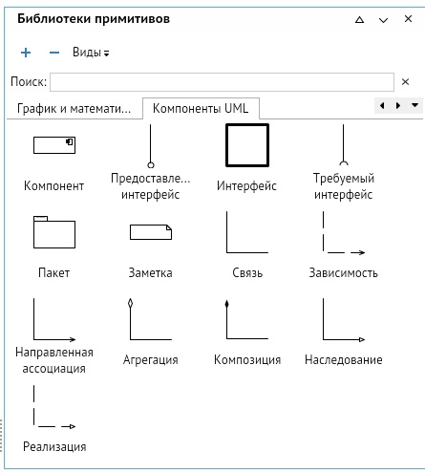
Занятие 1
Построить диаграмму компонентов (индивидуальный вариант учебного проекта).
Построить диаграмму развертывания рассматриваемой системы.
Результат работы: стандартный отчет, содержащий построенные диаграммы.
Время выполнения: 1 пара (из 2), сдача на 13 неделе

Slide 22
Диаграмма развёртывания
Диаграммы развертывания представляют физическое расположение системы, показывая, на каком физическом оборудовании запускается та или иная составляющая программного обеспечения.
С их помощью очень удобно показывать размещение элементов, поэтому в случае любого нетривиального развертывания они могут оказаться очень полезными.

Slide 23
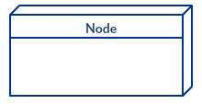

Элементы диаграммы
Узел (node) – это то, что может содержать программное обеспечение. Узлы бывают двух типов.
Устройство(device) – это физическое оборудование: компьютер или устройство, связанное с системой.
Среда выполнения (execution environment) – это программное обеспечение, которое само может включать другое программное обеспечение, например операционную систему.
Узлы могут содержать артефакты (artifacts) – физическое олицетворение программногообеспечения (обычно это файлы). Такими файлами могут быть исполняемые файлы (файлы.exe, двоичные файлы, файлы DLL, файлы JAR, сборки или сценарии) или файлы данных, конфигурационные файлы, HTML документы и т. д.

Slide 24
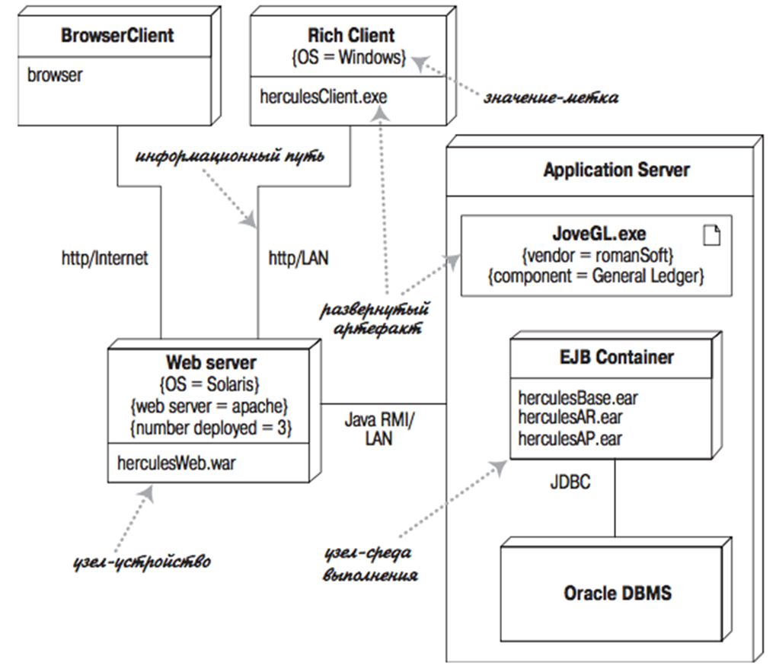
Пример диаграммы

Slide 25
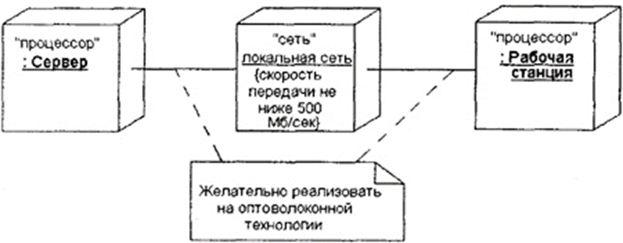
Соединения
Кроме изображений узлов на диаграмме развертывания указываются отношения между ними. В качестве отношений выступают физические соединения между узлами и зависимости между узлами и компонентами, изображения которых тоже могут присутствовать на диаграммах развертывания.
Соединения являются разновидностью ассоциации и изображаются отрезками линий без стрелок. Наличие такой линии указывает на необходимость организации физического канала для обмена информацией между соответствующими узлами. Характер соединения может быть дополнительно специфицирован примечанием, помеченным значением или ограничением.

Slide 26
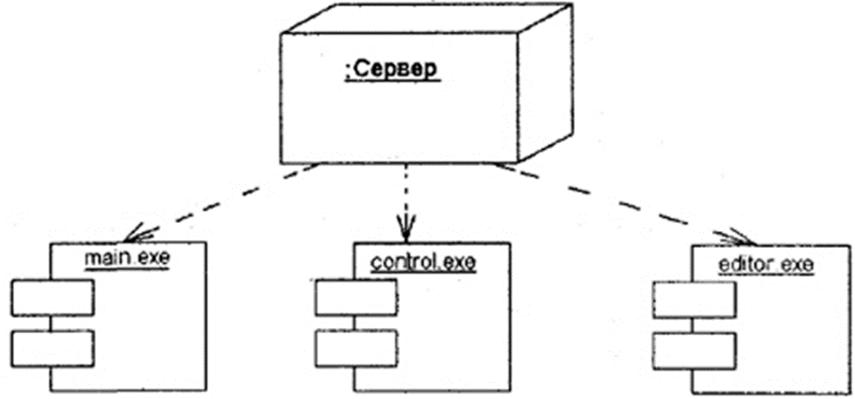
Дополнительно
Кроме соединений на диаграмме развертывания могут присутствовать отношения зависимости между узлом и развернутыми на нем компонентами. Подобный способ является альтернативой вложенному изображению компонентов внутри символа узла, что не всегда удобно, поскольку делает этот символ излишне объемным. Поэтому при большом количестве развернутых на,узле компонентов соответствующую информацию можно представить в форме отношения зависимости.

Slide 27
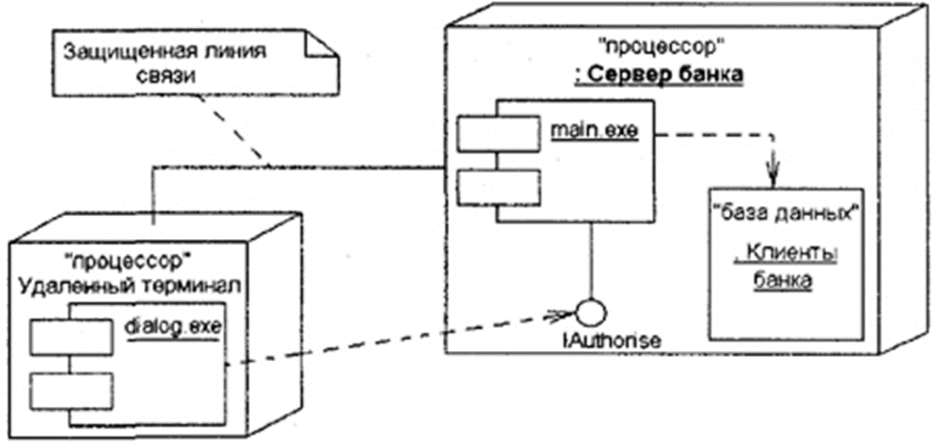
Еще один пример

Slide 28
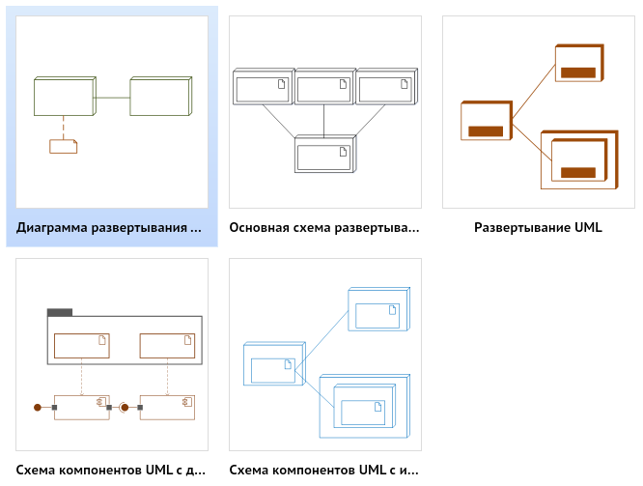
Занятие 2
Построить диаграмму компонентов (индивидуальный вариант учебного проекта).
Построить диаграмму развертывания рассматриваемой системы.
Результат работы: стандартный отчет,
содержащий построенные диаграммы.
Время выполнения: 2 пара (из 2), сдача на 13 неделе

Slide 29

Доклады!
Тема доклада строго по списку. Для закрепления темы подойти ко мне. Темы не повторяются.
Доклад можно делать в команде (максимум 4 человека).
Количество страниц в докладе строго не меньше 3 листов текста А4, (14 кегель, 1.5 интервал) на одного человека.
То есть если в команде 2 человека, то доклад минимум на 6 листов, если 3 человека, то 9 листов, если 4 человека, то 12 листов.
К докладу обязательно должна быть презентация.
Рассказывается доклад строго очно. Рассказывается, не читается!
Во время выступления вся команда должна рассказывать, то есть не должно быть что за всех отдувается один член команды.
Баллы за доклад ставятся только тем людям, которые ВЫСТУПИЛИ с докладом.
В презентации должно быть минимум текста. Добавляем инфографику, картиночки, делаем интересно и красиво!
Без нейронок!
Доклады не обязательны.
Темы докладов
Время выполнения: сдача строго до 14 недели включительно, 5 баллов за доклад

